Slide 1
Til info:
Denne presentasjonen skal sikre en god introduksjon til «Individuell retningslinje for pasient- og pårørendeopplæring» og er en støtte i arbeidet med å gjøre retningslinjen kjent.
Ta gjerne kontakt med:
Kompetanseenhet for pasient- og pårørendeopplæring, keppo@sshf.no
I implementeringen av retningslinjen er denne presentasjonen et av flere tiltak. Ledelsen på den enkelte av deling er ansvarlig for å ha systemer og rutiner for å sikre opplæring til pasienter og pårørende.

Slide 2
Individuell opplæring av pasienter og pårørende
Notes:
Innhold: Del 1: (lysbilde 3 til 7) beskriver hensikten og kunnskapsgrunnlaget for retningslinjen
Del 2: (lysbilde 8 til 14) beskriver innholdet
Del 3: (lysbilde 15) presenterer kontaktinformasjon for veiledning og støtte i arbeidet med pasient- og pårørendeopplæring

Slide 3
Sykehusets fire hovedoppgaver
Forskning
Pasientbehandling
Utdanning av helsepersonell
Opplæring av pasienter og pårørende
Spesialisthelsetjenesteloven § 3-8. Sykehusenes oppgaver
Notes:
Hensikt og kunnskapsgrunnlag;
Sykehuset har fire hovedoppgaver, disse er nedfelt i spesialisthelsetjenesteloven:
§ 3-8.Sykehusenes oppgaver
Sykehus skal særlig ivareta følgende oppgaver:
1.pasientbehandling,
2.utdanning av helsepersonell,
3.forskning, og
4.opplæring av pasienter og pårørende.
Individuell opplæring inngår i behandlingsforløpet og er en aktiv, planlagt prosess som skal bidra til at pasient og pårørende får tilstrekkelig helsekompetanse.
Opplæringen skal fremme pasienten og pårørendes evne til å mestre helseutfordringer og fremme helse og livskvalitet. Dette kan handle om å utvikle kompetanse som inkluderer kunnskap, holdninger og ferdigheter.
Helsepersonell har plikt til å tilpasse informasjon og opplæring til den enkelte pasient eller pårørende, og legge til rette for medvirkning i egen behandling.
Informasjonen skal gis på en hensynsfull måte og helsepersonellet skal så langt det er mulig sikre at pasient og pårørende har forstått innholdet og betydningen av informasjonen.
Informasjon og opplæring forstås som dialog og medvirkning, veiledning og formidling av kunnskap.

Slide 4
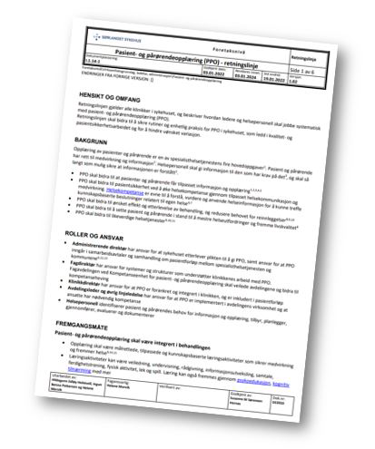
Retningslinje for individuell pasient- og pårørendeopplæring
Utarbeidet i 2023 av
Sørlandet sykehus (SSHF)
Oslo Universitetssykehus (OUS)
Regional kompetansetjeneste for pasient- og pårørendeopplæring (RK-PPO)
Metoderapport og referanser i EKWeb/E-håndbok
Notes:
Hensikt og kunnskapsgrunnlag;
Før 2021 fantes det ikke retningslinje om pasient- og pårørendeopplæring. Pasient- og pårørendeopplæring er en av sykehusets fire hovedoppgaver og har vært etterspurt av ledelse og fagmiljøer. På denne bakgrunn ble det i 2021 inngått samarbeid mellom Sørlandet sykehus, Oslo Universitetssykehus og Regional kompetansetjeneste for pasient- og pårørendeopplæring om utarbeidelse av retningslinjer for dette fagområdet.

Slide 5
Retningslinjens hensikt og omfang
Bidra til at helsepersonell
planlegger
gjennomfører
evaluerer og dokumenterer
individuell pasient- og pårørendeopplæring i tråd med gjeldende lovverk
Notes:
Hensikt og omfang
Bidra til at helsepersonell planlegger, gjennomfører, evaluerer og dokumenterer individuell pasient- og pårørendeopplæring i tråd med gjeldende lovverk

Slide 6
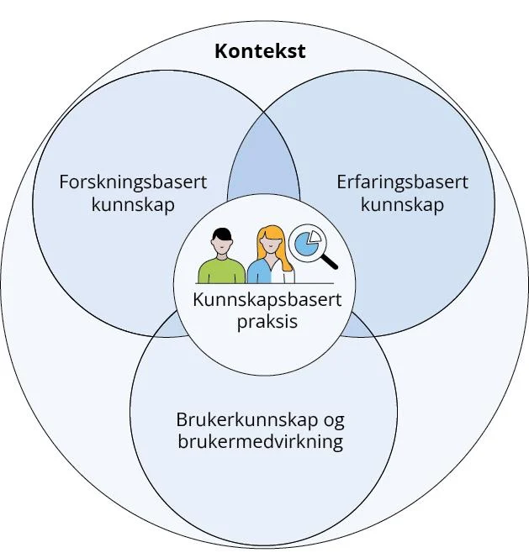
Metode
PICO-skjema
Systematiske søk
Erfaringsbasert kunnskap fra OUS og SSHF
Brukerkunnskap
Metoderapport
Kilde: Helsebiblioteket
Notes:
Hensikt og kunnskapsgrunnlag;
Systematiske metoder ble benyttet i søk etter kunnskapsgrunnlaget
Det er utarbeidet et innsiktsdokument om PPO, se lenke her: innsiktsdokument-pasient-og-parorende.pdf (rkppo.no)
Bred høring i begge helseforetakene og i ledernettverk for Pasient- og pårørendeopplæring i HSØ. Retningslinjen er justert etter høringsinnspill – de fleste innspillene er tatt til etterretning
Utarbeidet en metoderapport- denne ligger som vedlegg til retningslinjen
Systematiske søk ble gjort sammen med bibliotekar ved SSHF.

Slide 7
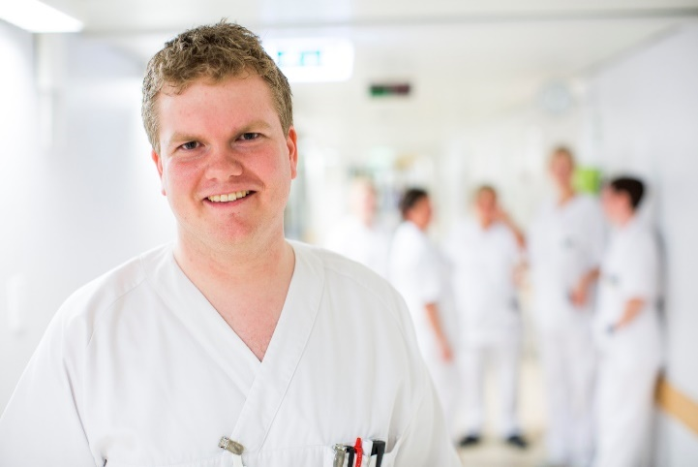
Ledere har ansvar for at
informasjon og oppæring til pasienter og pårørende er implementert i avdelingens virksomhet
ansatte har nødvendig kompetanse i helsekommunikasjon og helsepedagogikk
Helsepersonell har ansvar for å
identifisere pasient og pårørendes behov for informasjon og opplæring, tilby, planlegge, gjennomføre, evaluere og dokumentere
Ansvar
Notes:
Retningslinjens innhold:
Ledere på alle nivåer har ansvar for at informasjon og opplæring til pasienter og pårørende er implementert i virksomheten og at ansatte har kompetanse i helsekommunikasjon og helsepedagogikk (Se også Pasient- og pårørendeopplæring (PPO)- retningslinje)
Helsepersonell identifiserer pasient og pårørendes behov for informasjon og opplæring, tilbyr, planlegger, gjennomfører, evaluerer og dokumenterer

Slide 8
Opplæring av pasienter – og pårørende
Fire avgjørende punkt for å kunne tilpasse opplæring til den enkelte
Forberedelse
Planlegging
Gjennomføring
Evaluering
Hver del presenteres nærmere på de neste sidene.
Notes:
Retningslinjens innhold:
Retningslinjen er basert på følgende deler i opplæring: forberedelse, planlegging, gjennomføring og evaluering. Hver del er avgjørende for å kunne tilpasse opplæring til den enkelte

Slide 9
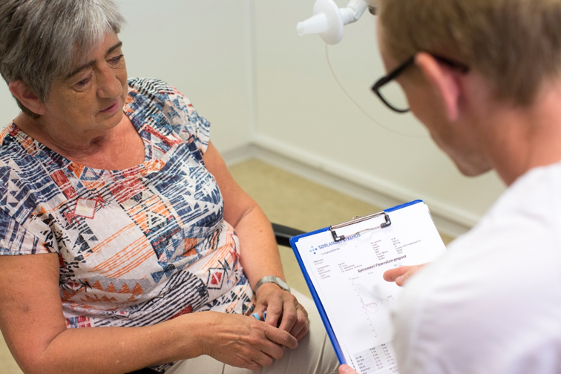
Opplysninger - fra journal og fra pasient/pårørende og annet helsepersonell
Prosedyrer og nasjonale anbefalinger
Pårørende
Tolk
Sted, rammer, pasientens situasjon
Andre faggrupper
Digitale ressurser
Gruppe/kurs
Forberedelser
Notes:
Retningslinjens innhold:
Forberedelser:
Innhent opplysninger som er relevant for opplæringen fra journal, i dialog med pasient og pårørende og annet helsepersonell
Sett deg inn i avdelingens prosedyrer, retningslinjer og nasjonale anbefalinger for opplæring knyttet til diagnosen/tilstanden
Avklar pårørendeinvolvering i opplæringen sammen med pasienten
Vurder behov for tolk
Undersøk om digitale ressurser som e-læring, apper, film, podkast kan inngå i opplæringen
Tenk gjennom hva som påvirker opplæringssituasjonen, som sted, tid, lokaler, utstyr og pasientens situasjon
Vurder involvering av andre faggrupper i opplæringen (tverrfaglig tilnærming)
Undersøk om det fins relevant gruppebasert opplæring/kurs som kan supplere opplæringen

Slide 10
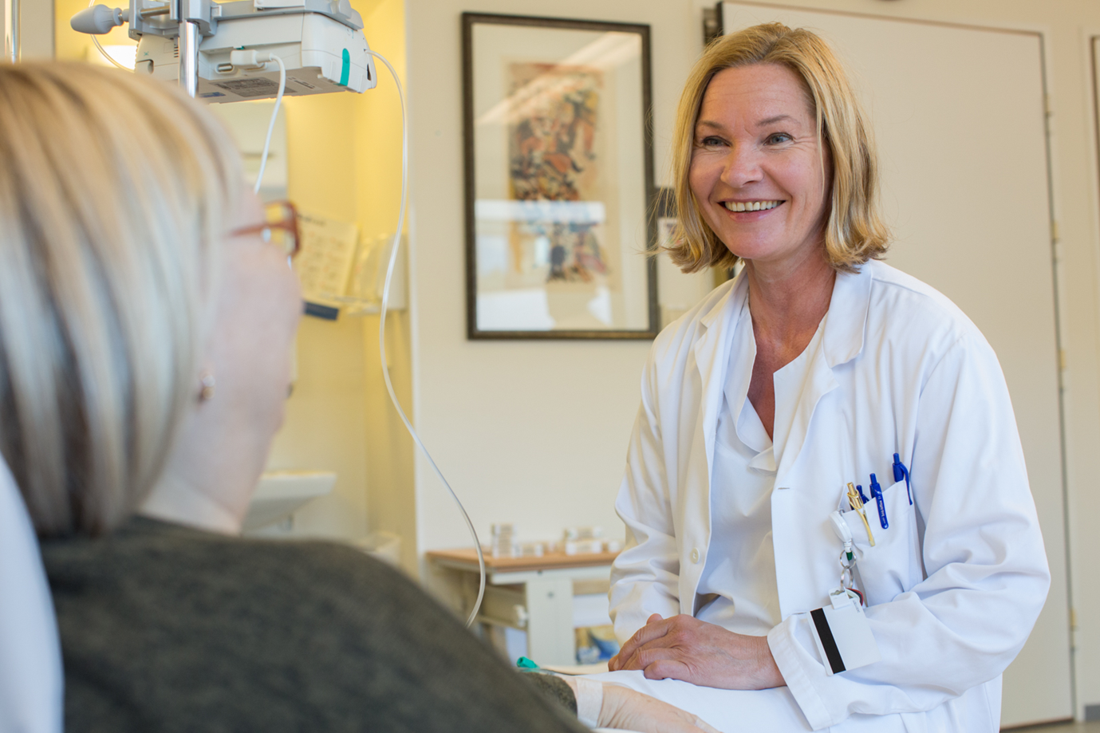
Planlegging
Lag en plan og sett mål sammen med pasienten
Utforsk pasientens ressurser og behov
Notes:
Retningslinjens innhold:
Planlegging:
Det anbefales å lage en plan og utforme mål for opplæringen sammen med pasient. Målene bør være tydelige, handlingsorienterte, målbare, oppnåelige og i tråd med det som er viktig for pasienten⁴.
Utforsk pasientens situasjon, ressurser og behov:
Alder, modenhet, kultur, språk, sosial støtte, sosioøkonomisk situasjon, åndelige og eksistensielle behov
Spesielle læreforutsetninger, som kognitivt-, sensorisk-, (syn, hørsel), fysisk og psykiske funksjonsnivå
Kunnskap om aktuelle helseproblemer og behandling
Spør hva pasienten kan om temaet fra før, og bygg videre på det
Foretrukne måte å lære på: muntlig, skriftlig, visuelt, taktilt, praktisk gjennomføring, digitalt, for eksempel ved å høre, å se eller ved å gjøre
Vurder å bruke bilder, film, animasjon, symboler, storskriftmateriell, punktskrift, ulike språk, tegnspråk og andre kommunikasjonshjelpemidler
Velg egnet tidspunkt for opplæringen. Tilpasses for eksempel pasientens emosjonelle tilstand, smertenivå, tilgjengelighet av pårørende, omgivelser
Bekymringer og behov, mål, motivasjon for å lære, mestringstro
Mestringsressurser, mestringsstrategier

Slide 11
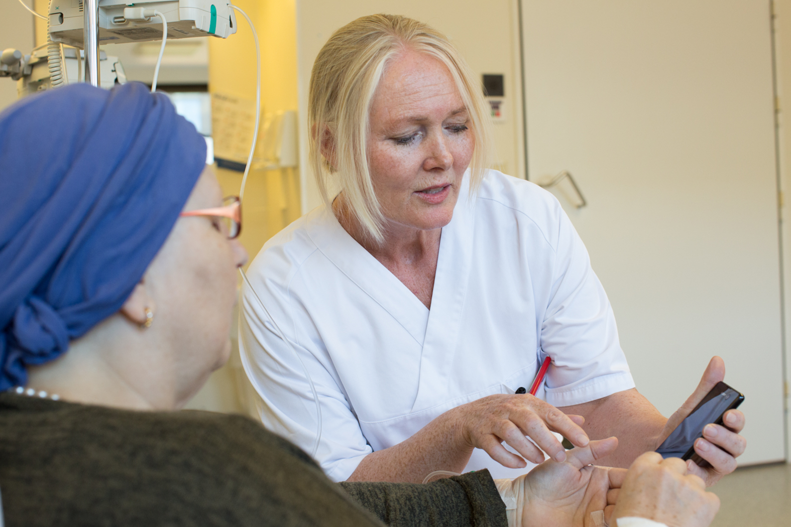
Gjennomføring
Fokuser på pasienten
Nøkkelprinsipper
Tilpass opplæringen underveis
Egnede læringsaktiviteter og læringsressurser
Metoder og verktøy
Notes:
Retningslinjens innhold:
Fokuser på pasienten
Bruk ord pasienten kan forstå og forklar ukjente ord. Unngå å bruke fagspråk og forkortelser
Bruk åpne spørsmål for å utforske og lukkede spørsmål for svar på faktiske forhold-Stille spørsmål (rkppo.no)
Bruk aktiv lytting
Legg merke til “læringsøyeblikk”: når pasienten stiller spørsmål/viser interesse – bruk anledningen til å gi opplæring og informasjon
Styrk pasientens selvfølelse: vis respekt og empati, fokuser på mestring
Nøkkelprinsipper i opplæring
Fortell hva som skal gjennomgås
Ha fokus på hovedbudskapet, ta den viktigste informasjonen først, stegvise instruksjoner og sjekk gjensidig forståelse underveis
Forsterk læring ved å oppsummere viktige punkter
Tilpass opplæringen underveis
Oppmuntre til spørsmål og følg opp disse
Hvis pasienten ikke forstår, bruk andre ord, sammenligninger og metaforer som er kjent for pasienten
Demonstrer, repeter og gi rom for praktisk gjennomføring etter behov
Kombiner flere læringsaktiviteter og stimuler flere sanser, for eksempel ved muntlig informasjon gi også ut skriftlig informasjon
Forslag til relevante tilnærminger for god kommunikasjon
Aktiv lytting - Aktiv lytte (rkppo.no)
Teach Back - Teach Back (rkppo.no)
Fire gode vaner fire-gode-vaner-handout.pdf (rkppo.no)
Motiverende Intervju Motiverende intervju (MI) - Helsedirektoratet
Utforsk – Tilby – Utforsk ROP - Fokusere
Hva er viktig for deg? Hva er viktig for deg? - En retningsendring - FHI
Samvalg- Samvalg

Slide 12
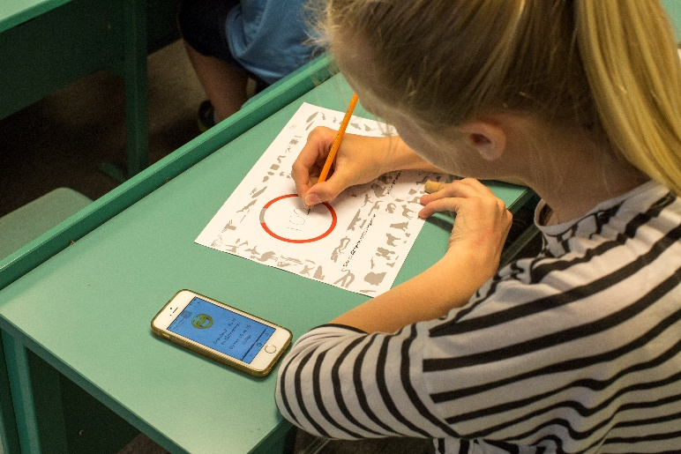
Veiledning, undervisning, rådgivning, informasjonsutveksling, samtale, ferdighetstrening, fysisk aktivitet, lek og spill, praktisk øvelse/demonstrasjon
Bilder, utstyr, film, skriftlig materiell
Læringsaktiviteter og læringsressurser
Notes:
Retningslinjens innhold:
Læringsaktiviteter kan være veiledning, undervisning, rådgivning, informasjonsutveksling, samtale, ferdighetstrening, fysisk aktivitet, lek og spill, praktisk øvelse/demonstrasjon
Læringsressurser kan være bilder/illustrasjoner, utstyr, interaktive spill, film, skriftlig informasjon (i papirversjon eller nettbasert)

Slide 13
Er målene med opplæringen nådd?
Har pasienten forstått hva vi har sagt?
Be pasienten gjenfortelle
Be pasienten vise
Hvordan følger pasienten opp behandlingen?
Er det behov for videre oppfølging?
Evaluere
Notes:
Retningslinjens innhold:
Det anbefales å undersøke om målene med opplæringen er nådd og sjekke pasientens forståelse.
Avklar med pasienten om behovet for informasjon og opplæring er dekket.
Be pasienten gjenfortelle (Teach Back).
Be pasienten om å vise/demonstrere.
Vurder pasientens etterlevelse av behandling, målbare endringer hos pasienten, symptomer, behov for oppfølging.

Slide 14
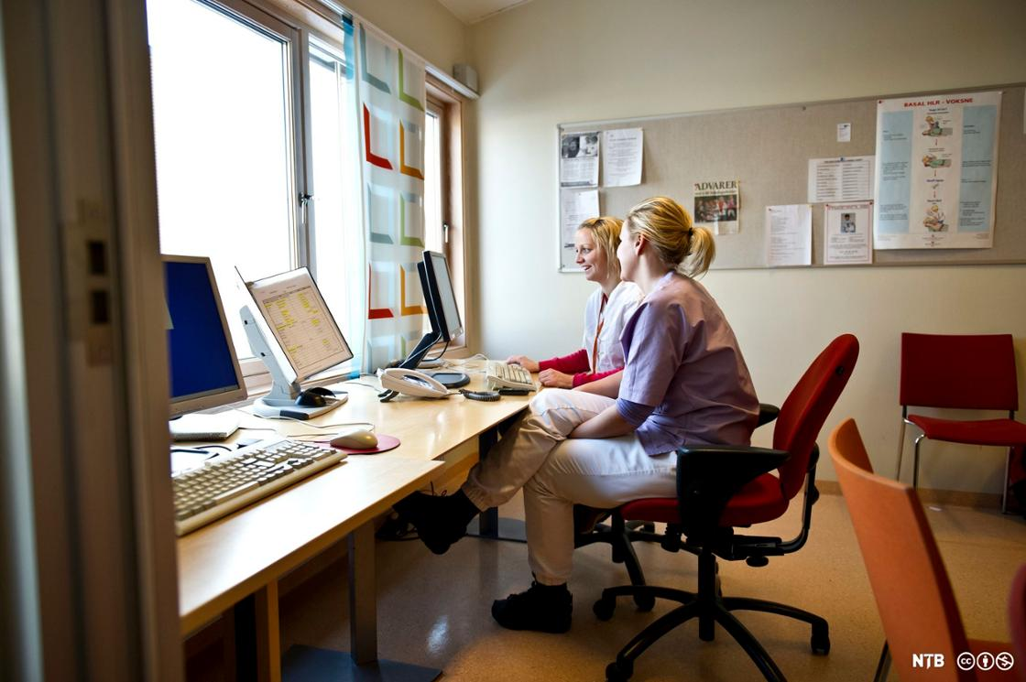
Opplæringen skal dokumenteres
fortløpende i journal
i PLO-meldinger
kodes etter gjeldende kodeverk
Dokumentere
Notes:
Retningslinjens innhold:
Opplæringen skal dokumenteres i pasientens journal (DIPS) etter gjeldende retningslinje for å sikre forsvarlig oppfølging av pasient og pårørende.
Journalen skal inneholde opplysninger om råd og informasjon pasienten har fått, og hovedinnholdet i rådene og informasjonen.
Pasientens behov for videre opplæring må inngå i meldinger til kommunen (PLO-meldinger).
Opplæringen kodes i tråd med gjeldende kodeverk (her kommer lenke til prosedyre om koding av individuell opplæring -under arbeid)

Slide 15
Kontaktinformasjon
Sørlandet sykehus
Kompetanseenheten for pasient- og pårørendeopplæring (SSHF)
Nettside: sshf.no/keppo E-post: keppo@sshf.no
Nyttige nettsider innen PPO rkppo.no
mestring.no
Notes:
Sjekk Læringsportalen for aktuelle kurs og opplæring for helsepersonell

